Slide 1
How to find references

Slide 2
Pubmed
布林邏輯：在多組關鍵詞間加入大寫 AND、OR、NOT，以交集、聯集、差集的方式組合關鍵詞。
括號：承上，當關鍵詞組間的結合有先後順序，可用括號包覆。如同數學邏輯，括號內先運算。
星號：切截符號，代表0到多個字元，例如「chemotherap*」可查到「chemotherapy」、「chemotherapautic」、「chemotherapeutical」等不同詞性拼法。
引號：當你的關鍵詞包含多個字，且是專有名詞，不想被拆開查詢時，可用 quotation mark 將前後包覆。例如「“Social Marketing“」不會查到「Social Media Marketing」

Slide 3
MeSH 是一種「控制語言」，是由NLM編製的一套生物醫學主題詞，可用於查詢文獻。
http://tul.blog.ntu.edu.tw/archives/7180
https://www.ncbi.nlm.nih.gov/pubmed/citmatch
PubReMiner: http://hgserver2.amc.nl/cgi-bin/miner/miner2.cgi;

Slide 4
Google scholar

Slide 5
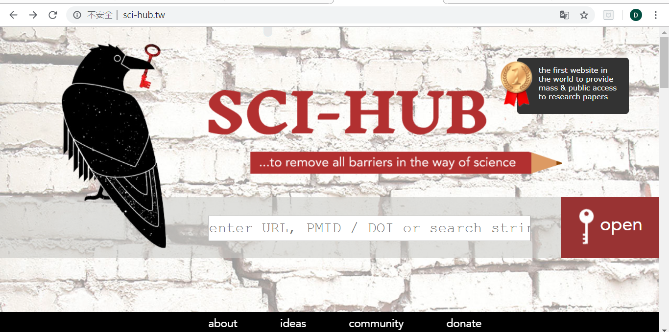
Sci-Hub
http://sci-hub.tw/
輸入URL、PMID、DOI

Slide 6
Questions
1. Sci-Hub可用甚麼方式搜尋?
A. URL
B. PMID
C. DOI
D. 以上皆可
2. MeSH是甚麼的縮寫?
(A) Medical subtype headings
(B) Medical subject headings
(C) Methods subtype headings
(D) Methods subject headings
3. Pubmed的語法中，哪個符號代表0到多個字元?
(A) #
(B) &
(C) $
(D) *
Notes:
D
B
D

Slide 7
Questions
4.在 PubMed 中的文獻查詢，主要可分為哪兩種典型?
自然語言和天然語言
MSH語言和自然語言
MSH語言和天然語言
MeSH語言和自然語言
5.在pubmed中，在多組關鍵詞間加入大寫 AND代表:
交集
聯集
差集
皆是
6.在pubmed中，在多組關鍵詞間加入大寫 OR代表:
A. 交集
B. 聯集
C. 差集
D. 皆是
Notes:
B
A
B

Slide 8
Questions
7. 當你的關鍵詞包含多個字，且是專有名詞，不想被拆開查詢時，可用甚麼符號將前後包覆?
括號
引號
逗號
句號
8.在醫圖館員製作的教學投影片中，有個很好的範例適合在此說明：想查詢「阿斯匹靈預防心臟病發作」的文獻，以下何者為最佳檢索策略？
A. 「“aspirin for heart attack prevention”」
B. 「aspirin heart attack prevention」
C. 「aspirin AND heart AND attack AND prevention」
Notes:
B
B

Slide 9
Questions
9.用 MeSH 查詢 PubMed 的好處?
A. 詞彙一致
B. 層級控制
C. 有效排除
D. 以上皆是
10. PubReMiner是PubMed資料庫中的文獻分析工具, 透過PubReMiner的統計分析，可以幫助我們了解檢索後所得到的文章群
主要發表於哪些期刊
常用哪些關鍵字
多歸類於哪些MeSH標題
以上皆是
Notes:
D
D

